Slide 1
Ingeniería y Desarrollo Sostenible
Clase 12: Acuerdos de Producción Limpia

Slide 2
Contenidos
Introducción APL
Contexto
Ejemplos

Slide 3
1.
Introducción a la producción limpia

Slide 4
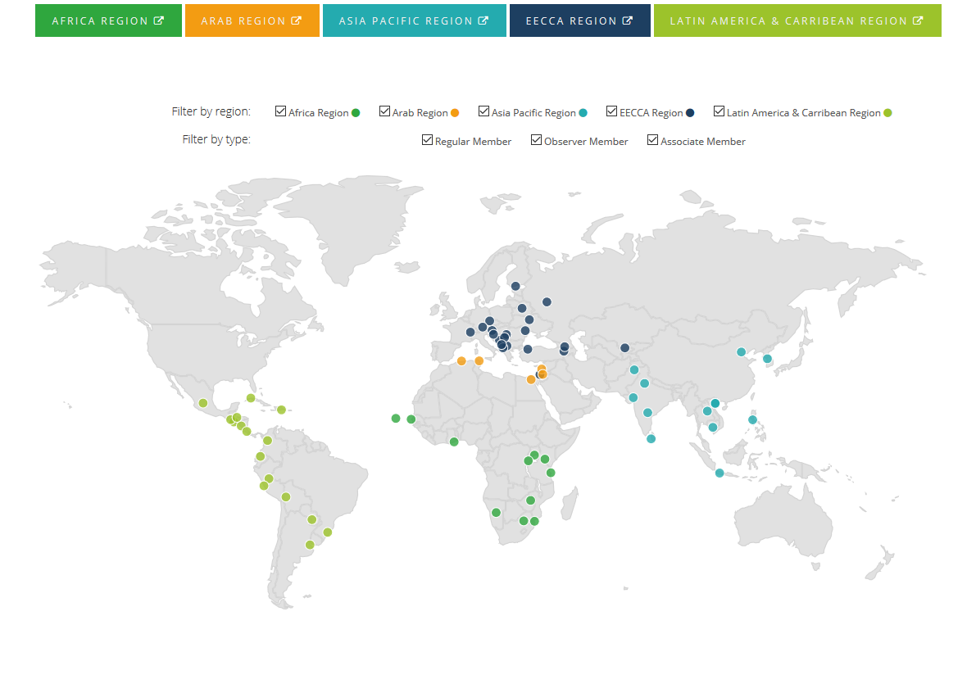
Origen del concepto
Desde los años 90, la United Nations Industrial Development Organization (UNIDO) ha colaborado con el Programa Ambiental de las Naciones Unidas (UNEP) para promover la adopción global de una producción más limpia y eficiente en el uso de recursos (RECP).

Slide 5

Origen del concepto
La producción limpia es la aplicación continua de estrategias ambientales PREVENTIVAS a procesos, productos y servicios para aumentar la eficiencia y reducir los riesgos a las personas y el ambiente.
Aborda tres ejes sinérgicamente:
a) Mejorado desempeño económico a través del uso eficiente de recursos
b) Protección ambiental a través de la conservación de los recursos y la minimización del impacto ambiental de la industria en el medio natural
C) Mejoras sociales a través de la oferta de trabajos y la protección del bienestar de los trabajadores y las comunidades locales.

Slide 6
Proceso de producción limpia
El proceso de producción limpia considera:
Ahorro de materias primas y energía
Eliminación de materias primas tóxicas
Reducción de cantidades y toxicidad de desechos y emisiones

Slide 7
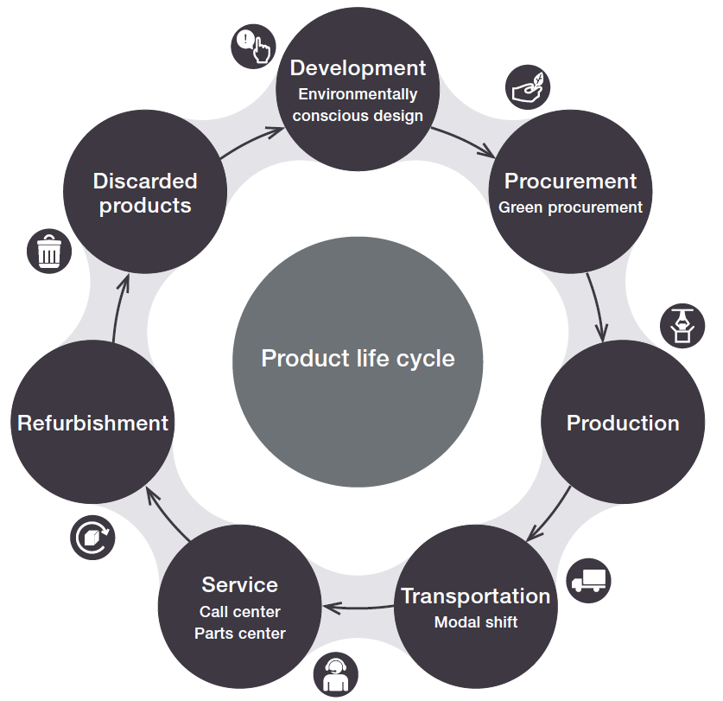
Desde el diseño del producto
La producción limpia requiere repensar los procesos productivos desde el diseño del producto.

Slide 8
Huella del agua de un producto
El volumen de agua dulce usada para producir un producto, sumada a lo largo de su cadena de producción
Huella hídrica verde:
Volumen de agua lluvia evaporada
Huella hídrica azul:
Volumen de agua superficial y subterránea evaporada
Huella hídrica gris:
Volumen de agua contaminada. Es el volumen de agua que se requiere para diluir los contaminantes descargados hasta tal punto que se cumpla el estándar ambiental de calidad de agua.

Slide 9
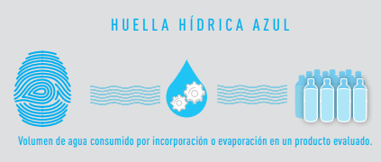
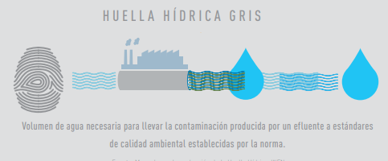
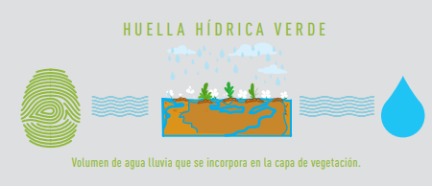
Huella hídrica
Notes:
Fuente: https://fch.cl/wp-content/uploads/2019/12/aguas-residuales-como-fuente-de-agua.pdf

Slide 10
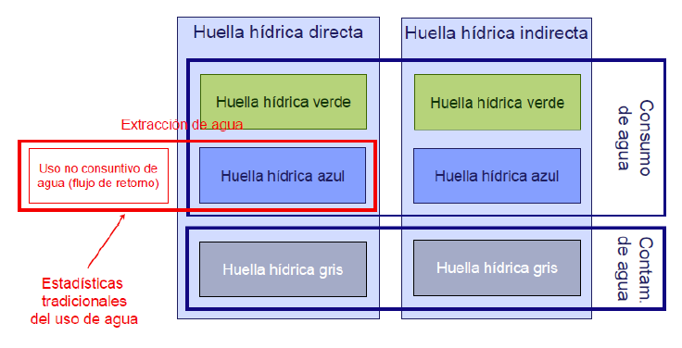
Componentes de la huella del agua
Fuente: https://waterfootprint.org/media/downloads/TheWaterFootprintAssessmentManual_2.pdf

Slide 11
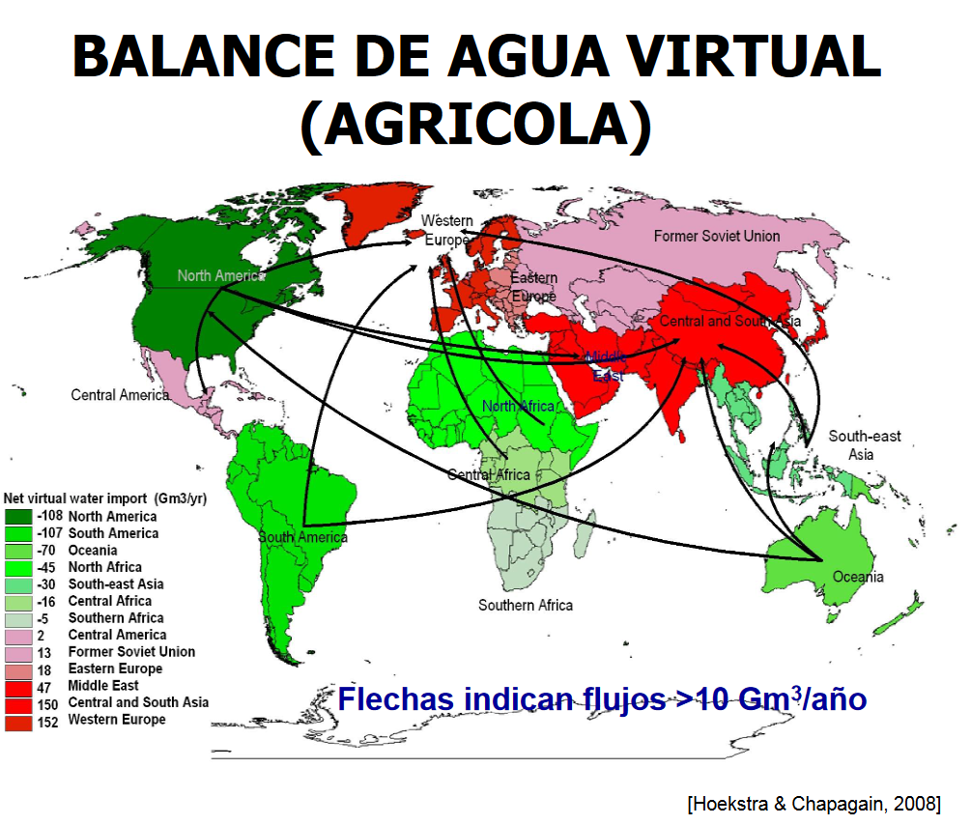

Slide 12
Otras Huellas
La producción limpia se basa en el análisis de los diferentes procesos de una empresa o un grupo de empresas (industria) para determinar los principales impactos de esta y buscar cómo reducirlos.
Indicadores como la Huella del Agua, la Huella de Carbono y la Huella Ecológica, sirven para establecer una línea base sobre la cual después se pueda trabajar para disminuir.

Slide 13
2.
Contexto de los APL

Slide 14

Agencia de Sustentabilidad
Es un comité perteneciente a la CORFO con la misión de fomentar la inclusión de la dimensión del cambio climático y el desarrollo sostenible en el sector privado y en los territorios.
Fuente: http://www.agenciasustentabilidad.cl/
Video: https://www.youtube.com/channel/UCoIfkpfZqJ1Y30uAQS9RIbA?feature=emb_ch_name_ex

Slide 15
Agencia de Sustentabilidad
Se creó bajo el nombre de Consejo Nacional de Producción Limpia mediante el Acuerdo 2091/2000 del Consejo Directivo de la Corporación de Fomento de la Producción (CORFO) en Diciembre 2000.
Fuente: http://www.agenciasustentabilidad.cl/
Su trabajo lo hacen a través de la celebración de Acuerdos de Producción Limpia (APL)

Slide 16
Acuerdo de Producción Limpia
Es un convenio voluntario celebrado entre una asociación empresarial representativa de un sector productivo y los organismos públicos competentes en materias ambientales, sanitarias, de higiene y seguridad laboral, eficiencia energética e hídrica y de fomento productivo, cuyo objetivo es aplicar la Producción Limpia a través de metas y acciones específicas en un plazo determinado para el logro de lo acordado.

Slide 17
Objetivos de los APL
Mejorar las condiciones productivas y ambientales en términos de:
Higiene y seguridad laboral
Eficiencia energética e hídrica
Reducción de emisiones
Valorización de residuos
Buenas prácticas
Fomento productivo y otras temáticas

Slide 18
Objetivos de los APL
Generar sinergias y economías de escala, así como el cumplimiento de las normas ambientales que propenden al aumento de productividad y competitividad de las empresas

Slide 19
Normas Chilenas asociadas
Existen cuatro Normas Chilenas oficiales que permiten orientar el desarrollo, implementación y certificación, para el cumplimiento de Acuerdos de Producción Limpia:
NCh 2797 Of2003: “Acuerdos de Producción Limpia (APL) – Especificaciones”
NCh 2807 Of2003: “Acuerdos de Producción Limpia (APL) – Diagnóstico, Seguimiento y Control, Evaluación final y Certificación de Cumplimiento”
NCh 2825: “Requisitos para los auditores de evaluación final”
NCh 2796: “Vocabulario” aplicado a este Sistema de Certificación

Slide 20
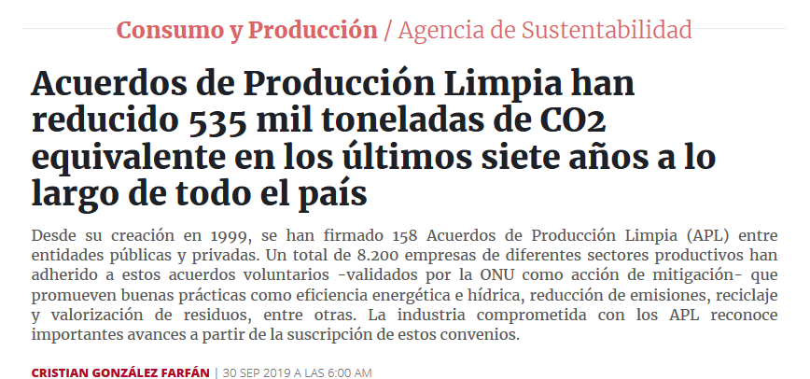
Agencia de Sustentabilidad
Fuente: https://www.paiscircular.cl/consumo-y-produccion/acuerdos-de-produccion-limpia-han-reducido-535-mil-toneladas-de-co2-equivalente-en-los-ultimos-siete-anos/

Slide 21
APL y sectores comprometidos
Agropecuaria, Silvicultura y acuícola
Actividades de extracción minera
Industrias manufactureras
Construcción
Administración pública
Enseñanza
Servicio gastronómico y alojamiento
Transporte y almacenamiento de mercaderías
Comercio al por mayor y al por menor

Slide 22
Agropecuaria, Silvicultura y Acuícola
Apicultura
Aves
Cerdos
Forestal
Fruticultura
Hortícola
Hortofrutícola
Lechería
Leña
Ostiones
Salmones

Slide 23
3.
Ejemplos de Acuerdos de Producción Limpia

Slide 24
Listado APL sector frutícola
APL Producción de frutillas en el secano costero de la Región del Maule (2016)
APL Productores de uva de mesa Valle del Aconcagua Región de Valparaíso (2016)
APL Consorcio de berries del Maule Sur (2015)
APL Cadena comercial de berries de la Región del Maule (2012)
APL Sector viveros frutícolas (2011)
APL Frutícola Coquimbo (2013)
APL Productores y exportadores de fruta, Región del Libertador General Bernardo O’Higgins (2010)
APL Sector productores limón de pica Región de Tarapacá (2012)

Slide 25
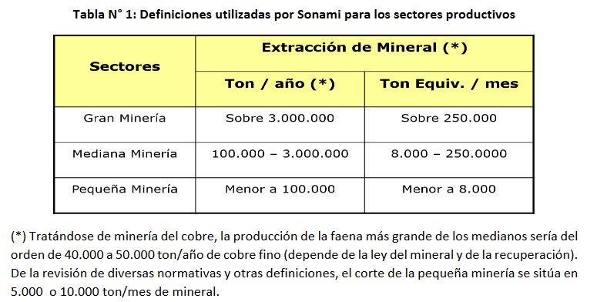
Listado APL sector extracción minera
APL Pequeña minería Comuna de Antofagasta (2012)
APL Pequeña minería sector explotación de yacimientos (2006)
APL Pequeña minería Región de Coquimbo (s.f)
APL Minería de extracción y plantas de procesamiento de la pequeña minería – Región de Coquimbo

Slide 26
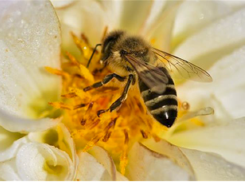
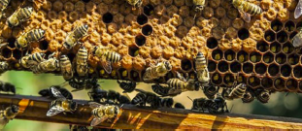
Apicultura
Se dedica a la crianza de abejas para la producción de miel y cera, además de prestar servicios de polinización de cultivos agrícolas.
En Chile hay 10.000 explotaciones y 450.000 colmenas.
La miel es el principal producto pecuario de tipo primario exportado.
En 2008, agricultores representados por la mesa Apícola, adhirieron a un APL para la producción y exportación de miel.
Resultados:
Menor mortalidad de abejas
Aumento del n° de colmenas, con 38% más de ingresos
Beneficios en términos productivos y ambientales

Slide 27
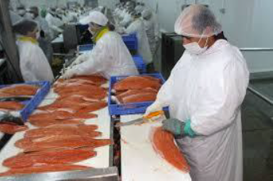
Piscicultura
Crianza de peces y otras especies acuáticas como el camarón
Salmonicultura: exportaciones por US$ 5.000 millones
El 2010, un total de 15 empresas salmoneras de agua dulce de la Región de la Araucanía, adhirieron a un APL.
Les permitió:
Eficiencia energética
Reciclaje
Valoración de subproductos
Capacitación de trabajadores

Slide 28
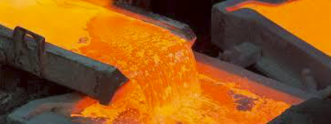
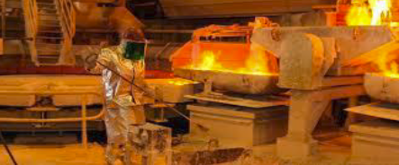
Fundición de metales
Chile tiene el 10% de la capacidad de fundición de cobre a nivel mundial
En 2019, 12 empresas del ASIMET recibieron certificación de Producción Limpia
Les permitió:
Ahorro de energía
Ahorro de gestión de residuos
Disminución del uso de agua
Disminución de óxidos de nitrógeno

Slide 29
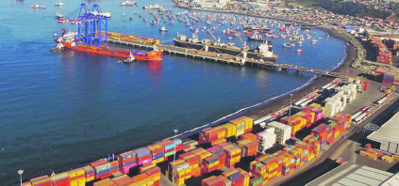
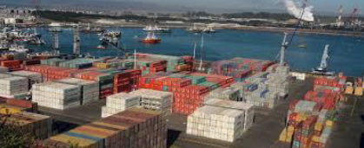
Sector portuario
Las exportaciones de Chile representan alrededor del 40% del PIB
En 2019, 7 puertos de la región del Bío-Bío recibieron certificación de producción limpia.
24 millones de toneladas de carga movilizada
5.000 trabajadores
Les permitió:
Mejorar la gestión de residuos
Puertos con programas de eficiencia energética
Medición de huella de carbono
Disminución de emisiones
Capacitación de 3.000 trabajadores

Slide 30
